Slide 1
ממשק נוח לאלגוריתמי אפיגנטיקה
צוות הפרויקט:
:
שחר שמש,סער גולדשטיין,אלעד אסף,גיא אופיר ולידר בר

Slide 2
מטרת הפרויקט:
יצירת מערכת ידידותית ונוחה שתתממשק עם אלגוריתמים יחודיים - שיעשו שימוש במידע גנטי ו- AI כדי לנתח וללמוד על המאפיינים האפיגנטיים של מצבים ביולוגיים ורפואיים.
המערכת תציג פלט בצורה גרפית נוחה למשתמש, תספק שירות מאובטח אשר יסופק אך ורק לבעלי גישה שייקבעו מראש.

Slide 3
טכנולוגיה:
המערכת תפותח בשיטת client-server
Client – JS, HTML, CSS
Server – python flask

Slide 4
אופן השימוש במערכת:
בחירת פילטרים
בחירת קבוצות
התחברות
בחירת אלגוריתמים
הצגת דוחות

Slide 5
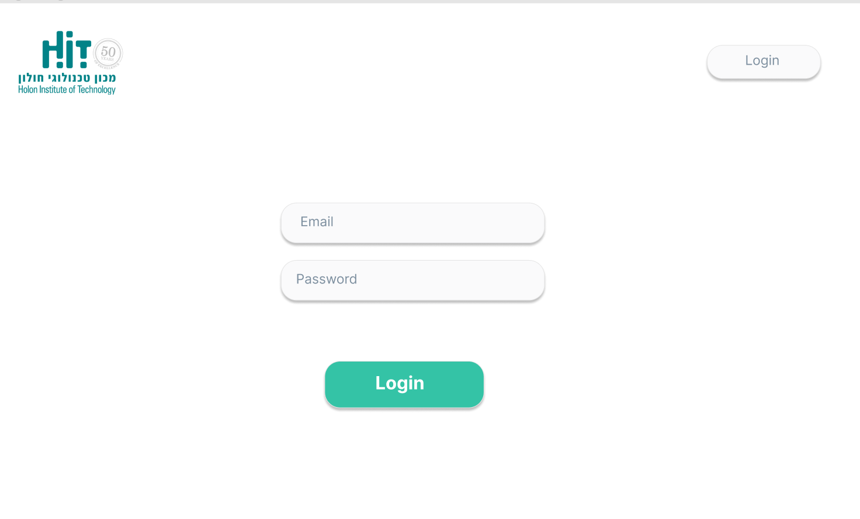
מסך התחברות:

Slide 6
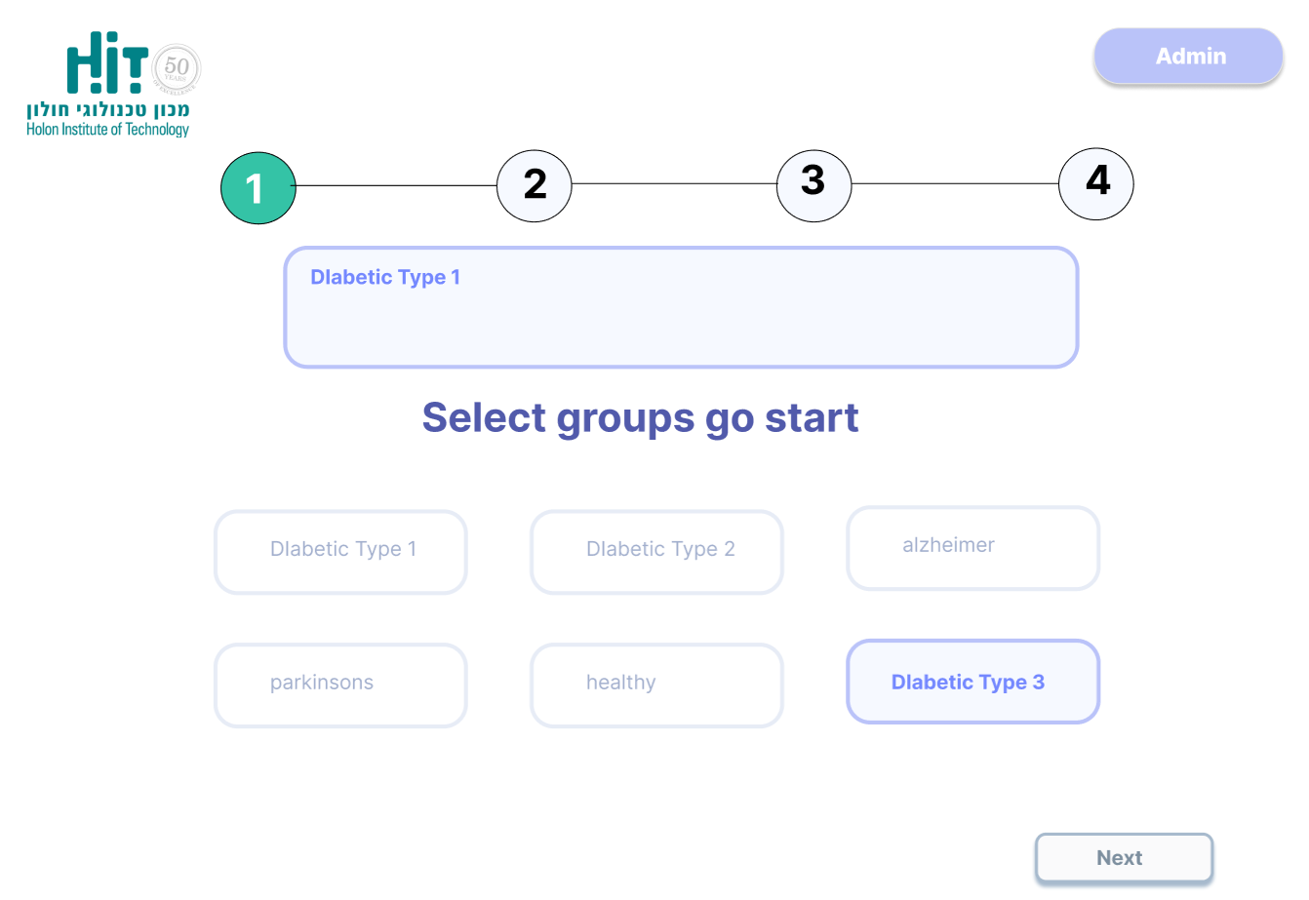
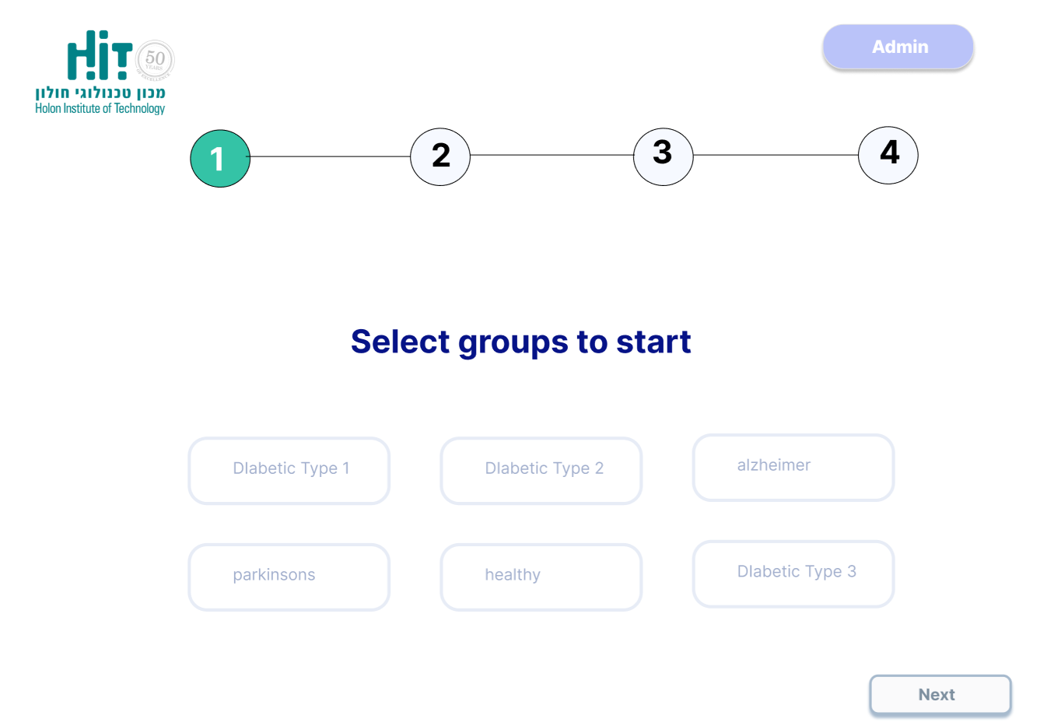
מסך בחירת קבוצות:

Slide 7
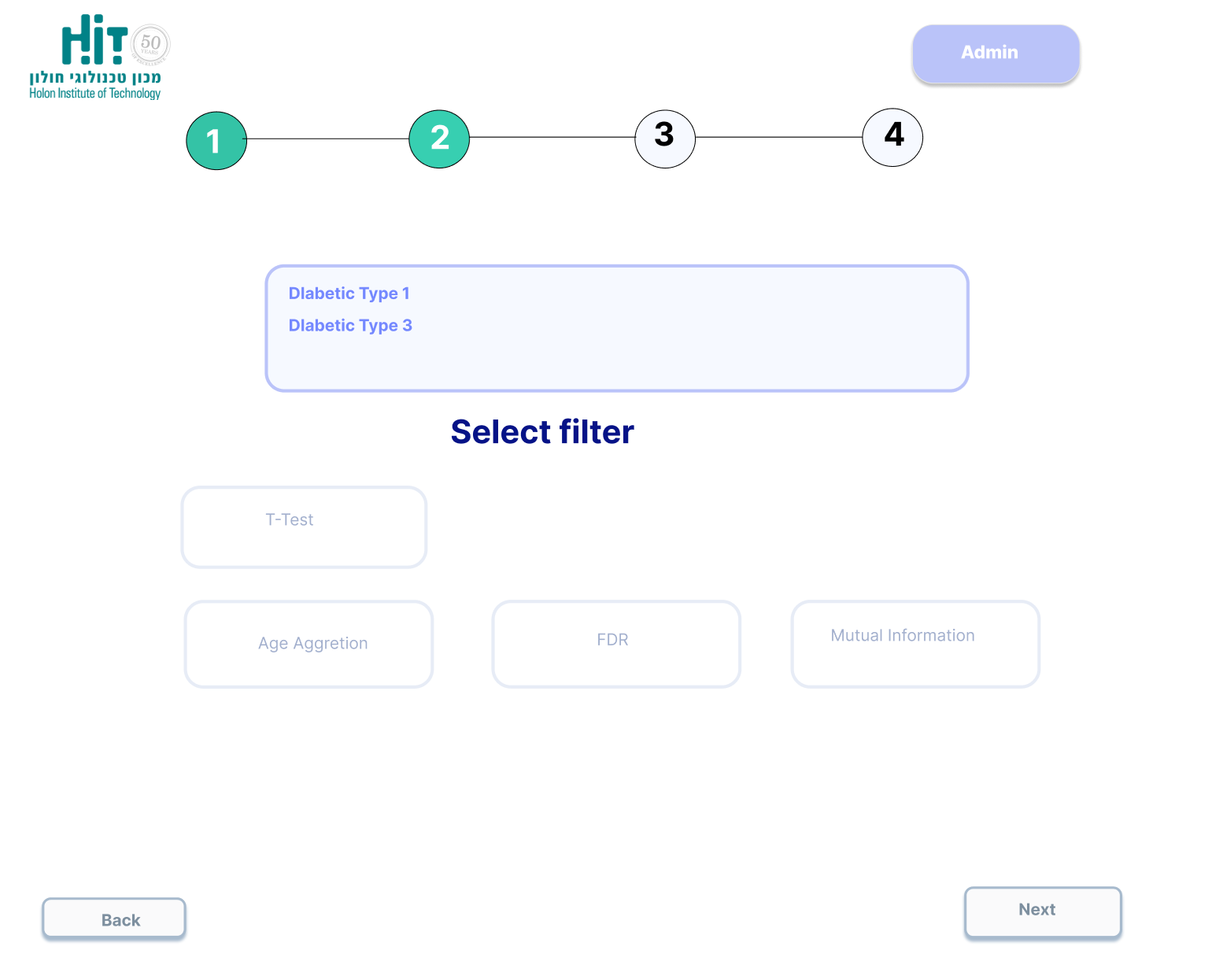
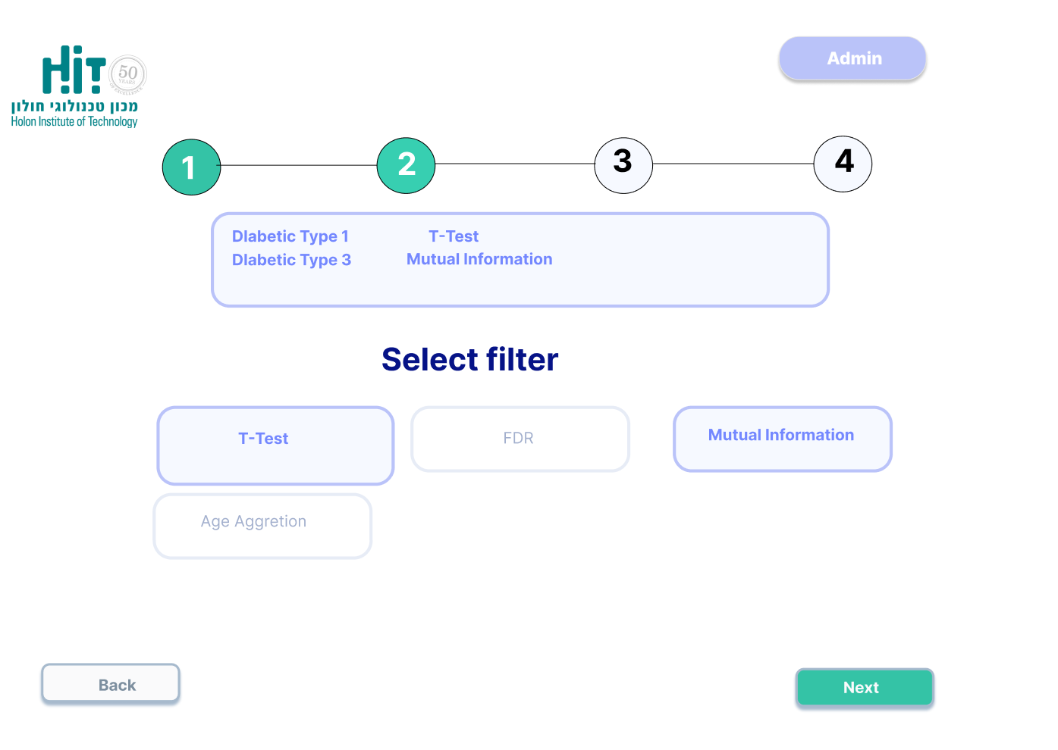
מסך בחירת פילטרים :

Slide 8
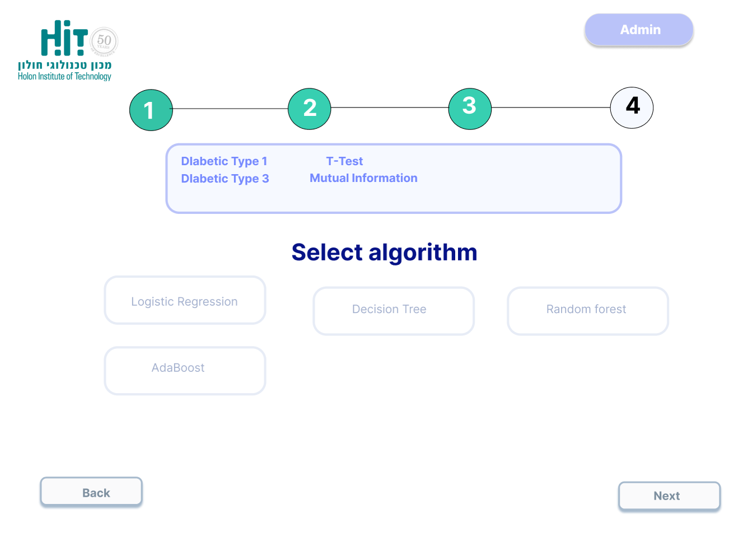
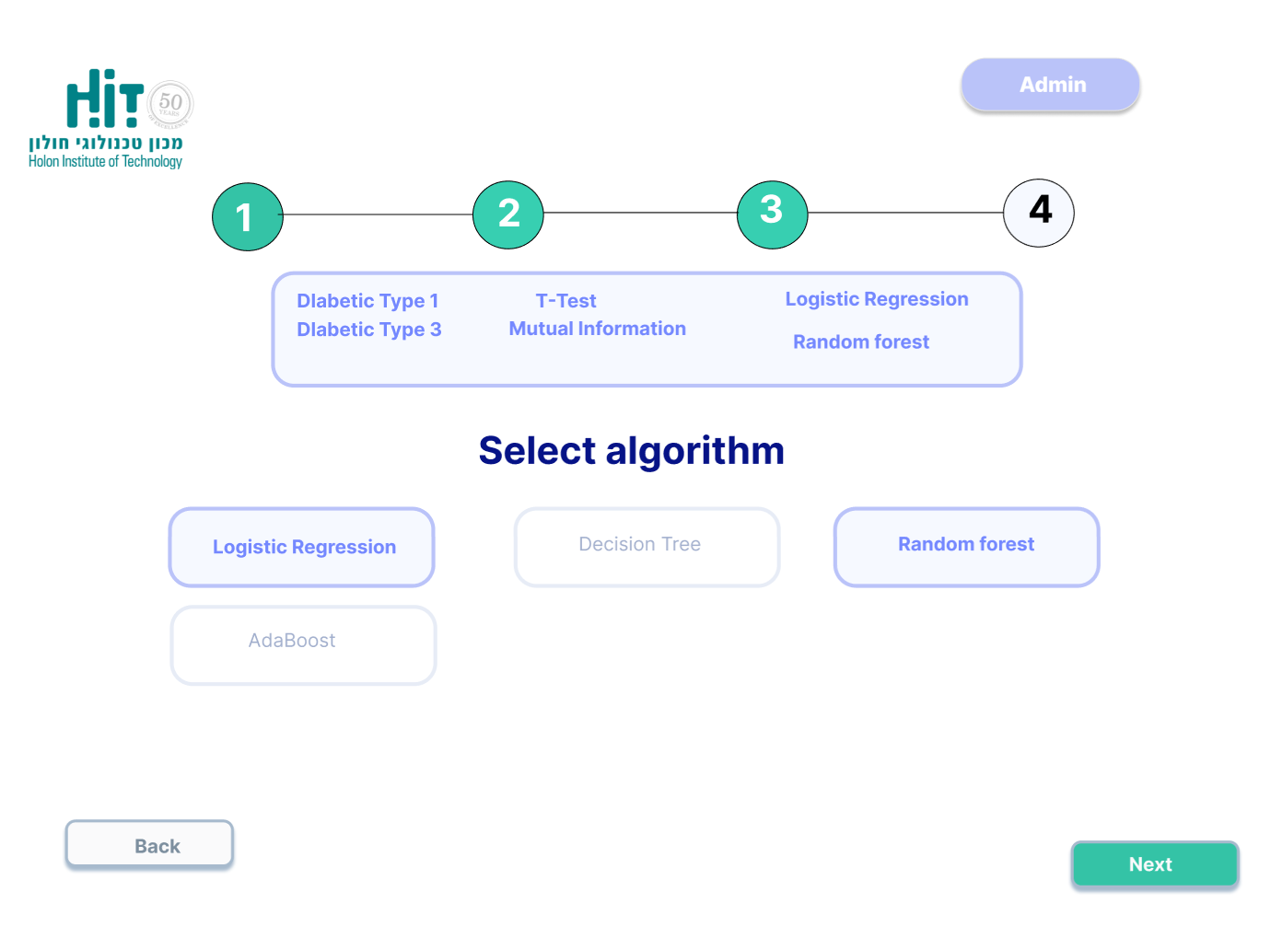
מסך בחירת אלגוריתמים :

Slide 9
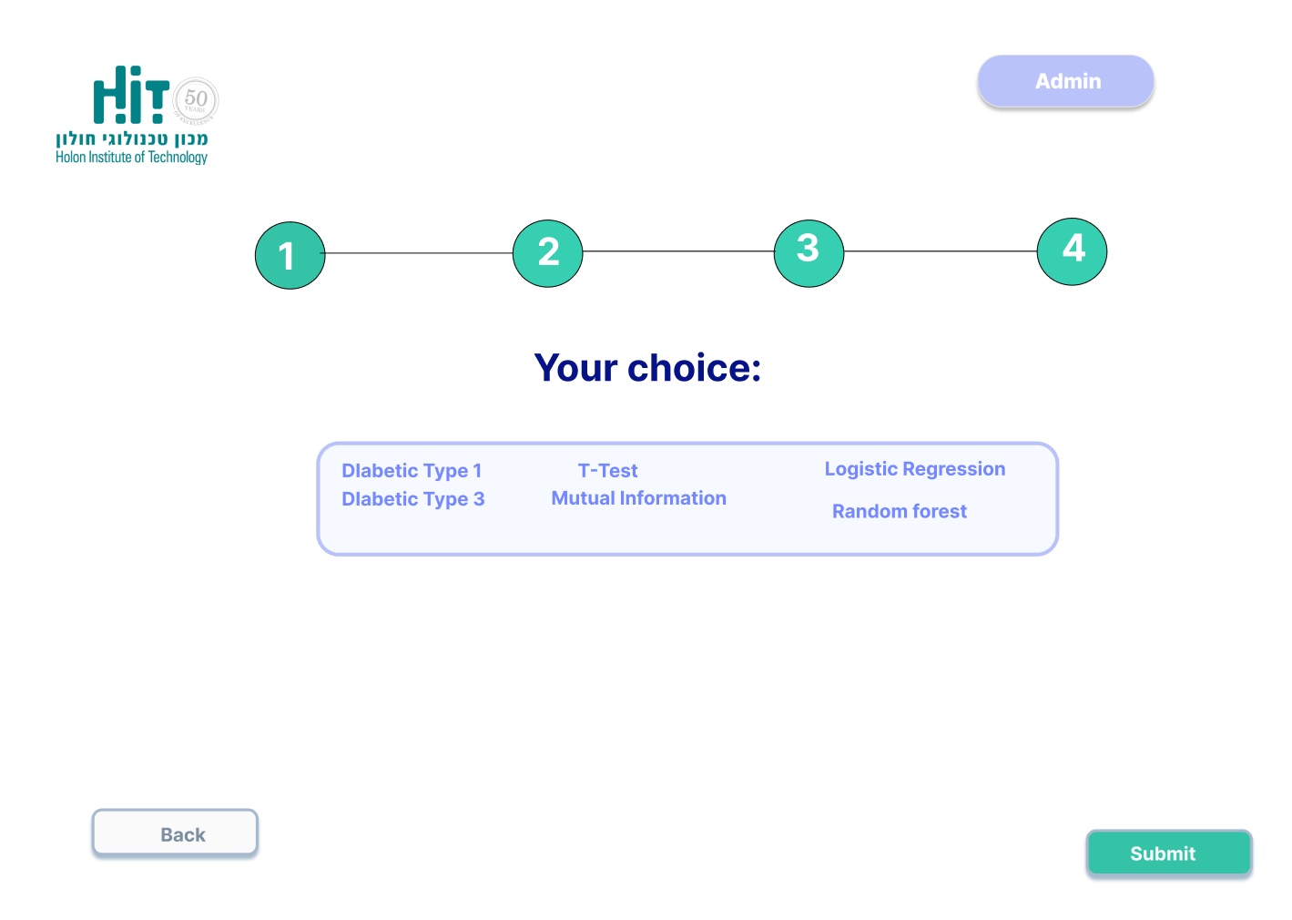
מסך סיום ושליחה ליצירת דוחות:

